Slide 1
Про
оновлення змісту підвищення кваліфікації педагогічних працівників
у 2021 році
Заступник начальника ліцею з навчальної роботи Кучер Н.Г.

Slide 2
Закон України «Про освіту» (витяг)
Стаття 59. Професійний розвиток та підвищення кваліфікації педагогічних працівників
Професійний розвиток педагогічних працівників передбачає постійну самоосвіту, участь у програмах підвищення кваліфікації та будь-які інші види і форми професійного зростання.
Підвищення кваліфікації є необхідною умовою атестації педагогічного працівника.

Slide 3
Закони України «Про освіту» (зі змінами), «Про загальну середню освіту» (зі змінами), Постанова КМУ від 21.08.2019 № 800 (зі змінами)
п.14. Кожен педагогічний працівник закладу загальної середньої освіти відповідно до законів «Про освіту», «Про загальну середню освіту» (ст. 51) зобов'язаний ЩОРОКУ підвищувати кваліфікацію.

Slide 4
Закон України «Про освіту» (зі змінами) Постанова КМУ від 21.08.2019 № 800 (зі змінами)
п.2. Педагогічні і науково-педагогічні працівники зобов'язані постійно підвищувати свою кваліфікацію.
2018/2019 н.р.
2019/2020 н.р.
2020/2021 н.р. 60 годин
2021/2022 н.р.
2022/2023 н.р.

Slide 5
Постанова КМУ від 21 серпня 2019 № 800 (зі змінами)
п.6. Форми підвищення кваліфікації: очна, заочна, дистанційна, на робочому місці тощо.
Форми підвищення кваліфікації можуть поєднуватись.
Основними видами підвищення кваліфікації є: навчання за програмою підвищення кваліфікації, у тому числі участь у семінарах, практикумах, тренінгах, вебінарах, майстер-класах тощо;

Slide 6
Постанова КМУ від 21 серпня 2019 № 800 (зі змінами)
п.9. Педагогічні працівники можуть підвищувати кваліфікацію у різних суб'єктів підвищення кваліфікації.
Суб’єктом підвищення кваліфікації може бути заклад освіти (його структурний підрозділ), фізична особа - підприємець, що провадить освітню діяльність у сфері підвищення кваліфікації педагогічних працівників.

Slide 7
Лист МОНУ від 04.03.2020 № 1/9 - 141
За результатами підвищення кваліфікації кожен суб’єкт підвищення кваліфікації зобов’язаний видати педагогічному працівникові документ про підвищення кваліфікації, що має містити, зокрема, опис досягнутих ним результатів навчання.
Має містити таку інформацію:
П.І.Б. особи
форму, вид, тему (напрям) та його обсяг (тривалість) в годинах або кредитах ЄКТС;
дату видачі та обліковий запис документа.

Slide 8
Постанова КМУ від 21 серпня 2019 № 800 (зі змінами)
п.15. У разі викладання декількох навчальних предметів педагогічні самостійно обирають послідовність підвищення кваліфікації за певними напрямами у міжатестаційний період в межах загального обсягу (тривалості) підвищення кваліфікації, визначеного законодавством.

Slide 9
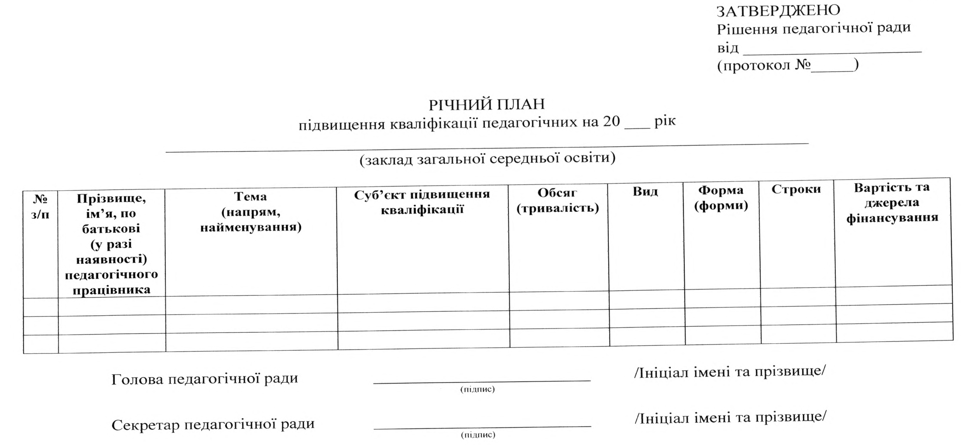
Постанова КМУ від 21 серпня 2019 № 800 (зі змінами)
п.17. Перспективне планування у поточному році на наступний календарний рік шляхом затвердження педагогічною радою

Slide 10
Комплексна програма КВНЗ «Харківська академія неперервної освіти»
Програма курсів за освітньою програмою 60 годин
Програми короткотривалих курсів - 30 годин
Спецкурсів:
фахових - 30 годин
тематичних - 15 годин

Slide 11
Комплексна програма дає можливості
кожному педагогу обрати на 5 років різні курси, які їх зацікавили (разом 150 годин)
Наприклад: 1 рік – на 60 годин
2 рік – на 30 годин
3 рік – на 30 годин
4 рік – на 15 годин
5 рік – на 15 годин

Slide 12
У 2021 році пропонуємо фахові спецкурси з предметів:
Географія
Історія
Економіка. Фінансова грамотність
Харківщинознавство
Курси духовно-морального спрямування (Етика, Духовна культура Слобожанщини)
Громадянська освіта
Правознавство

Slide 13
У 2021 році пропонуємо фахові спецкурси з предметів:
Зарубіжна література
Іноземна мова (англійська, німецька, французька)
Математика
Інформатика
Основи здоров’я
Трудове навчання
Образотворче мистецтво
Мистецтво
Захист України («Основи медичних знань»)
Захист України та фізична культура

Slide 14
Тематичні спецкурси (15 годин)
Допоможуть розглянути конкретні теми та розширити обсяг знань відповідно до запитів здобувачів освіти
Перелік тематичних спецкурсів буде оголошено у січні 2021 року

Slide 17
ЗМІНИ у порядку зарахування на навчання з підвищення кваліфікації у 2021 році
Визначитись з датою підвищення кваліфікації (відповідно до Плану-графіка)
2. Обов’язково особисто заповнити реєстраційну анкету на сайті КВНЗ «Харківська академія неперервної освіти» (вгорі на головній сторінці посилання «РЕЄСТРАЦІЯ НА КУРСИ ПІДВИЩЕННЯ КВАЛІФІКАЦІЇ»)

Slide 19
Педагогічні працівники Центрів професійного розвитку педагогічних працівників
Директори закладів загальної середньої освіти
Керівники закладів позашкільної освіти (директори та заступники)
Заступники директорів ЗЗСО з навчально-виховної роботи
Заступники директорів ЗЗСО з виховної роботи Педагогічні працівники Центрів професійного розвитку педагогічних працівників

Slide 20
Педагогічні працівники Центрів професійного розвитку педагогічних працівників
«Організація роботи центру професійного розвитку району (міста, ОТГ) у контексті педагогічного менеджменту»
(60 годин, курси за освітньою програмою)
20.01 - 29.01.2021
https://forms.gle/APjMMH5ZHuDghjYSA

Slide 21
ЗМІНИ

Slide 22
Після заповнення реєстраційної анкети слухач отримає КОДОВЕ СЛОВО

Slide 24
ЗМІНИ у порядку зарахування на навчання з підвищення кваліфікації у 2021 році
3. За 2-3 дні до початку навчання педагогу потрібно пройти ще одну реєстрацію на попередньо обрані курси на сайті «Дистанційна освіта» за адресою http://newdl.edu-post-diploma.kharkov.ua/, вказавши кодове слово.

Slide 25
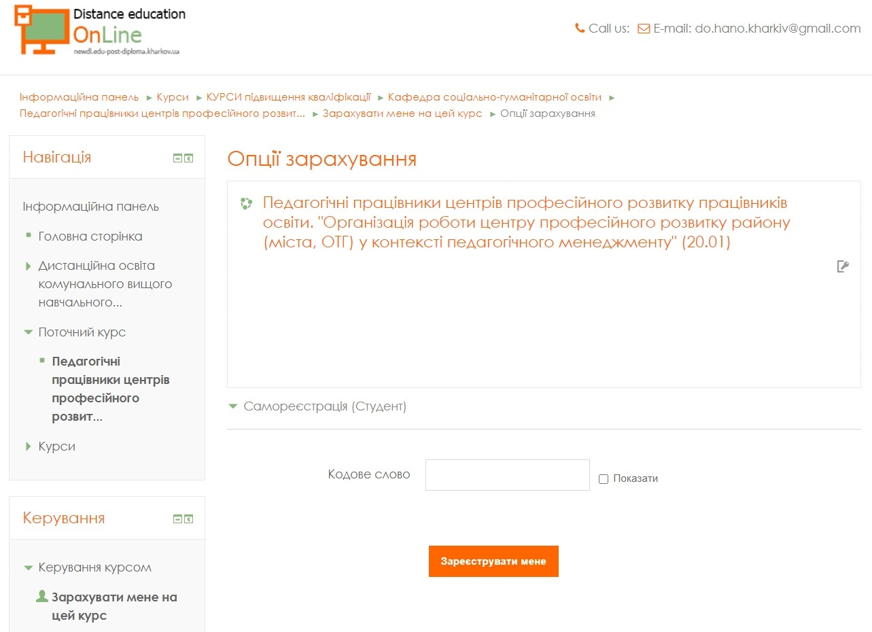

Slide 26
Після формування навчальної групи у необхідній кількості слухачів реєстрація припиняється.

Slide 27
Реєстрацію
на ВСІ курси
підвищення кваліфікації
у 2021 році
буде відкрито
06.01.2021 р.

